Slide 1
تولید شبکه در لایه‌ی مرزی برای اجسام هوافضایی حسن محققیان اسفند 95

Slide 2
برای تولید شبکه ی لایه ی مرزی چالش های زیادی وجود دارد. تداخل سلول های همجوار در یک لایه و تداخل سلول های لایه مرزی اجسام مختلف از این موارد است.
نیاز است تا نقاط نوک تیز هموار شوند و شبکه بهبود یابد
نیاز است تا نقاط مقعر که موجب تداخل سلول ها می شوند مشخص شوند و شبکه در آن نواحی بهبود یابد. همچنین نیاز است تا تولید شبکه با وجود شبکه اصلی به درستی عمل کند.

Slide 3
برای آشکارسازی تداخل از روش ray casting یا انتشار پرتو استفاده شده است.
برای رفع تداخل شبکه لایه مرزی بین اجسام از روش stair stepping که در نرم افزارهای تجاری مثل ansys پیاده سازی شده است استفاده شده است.
چالش های ذکر شده بررسی شده و برای هرکدام سابروتین مشخصی نوشته شده است

Slide 4
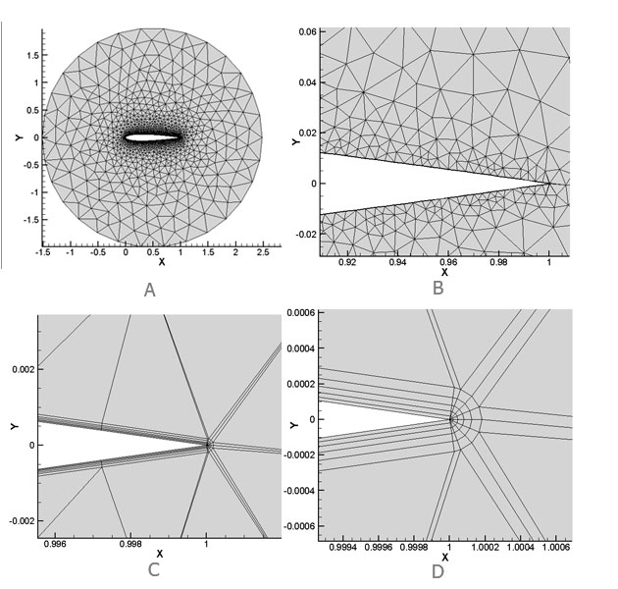
توانمندیهای کُد
تولید شبکه در لایه ی مرزی

Slide 5
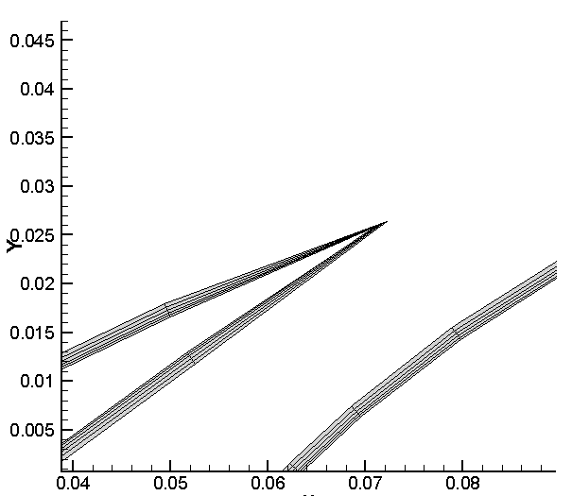
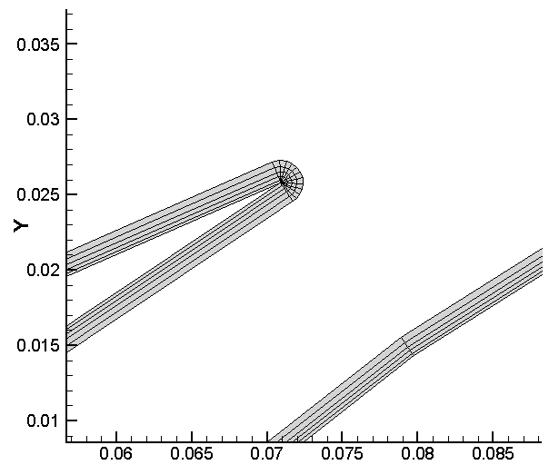
توانمندیهای کُد
هموار کردن شبکه لایه ی مرزی در نقاط محدب نوک تیز

Slide 6
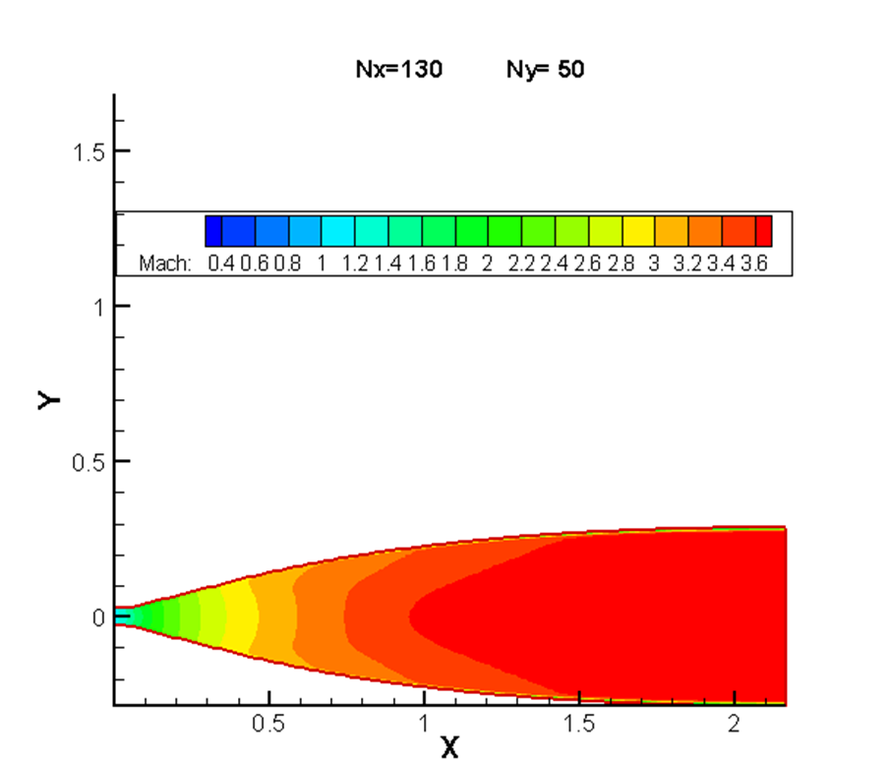
توانمندیهای کُد
جریان مافوق صوت در یک نازل واگرا

Slide 7
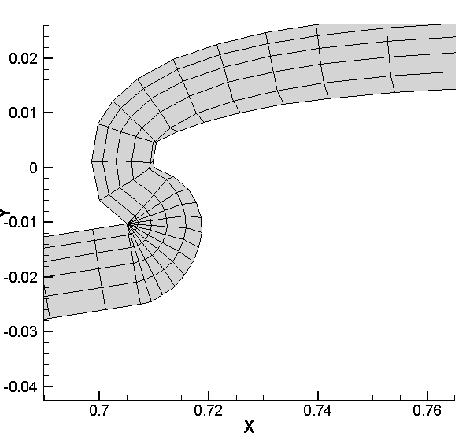
توانمندیهای کُد
هموار کردن شبکه در نقاط مقعر تورفته شدید و جلوگیری از تداخل شبکه

Slide 8
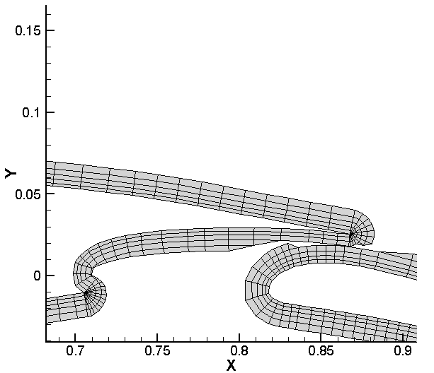
توانمندیهای کُد
کشف و جلوگیری از تداخل شبکه

Slide 9
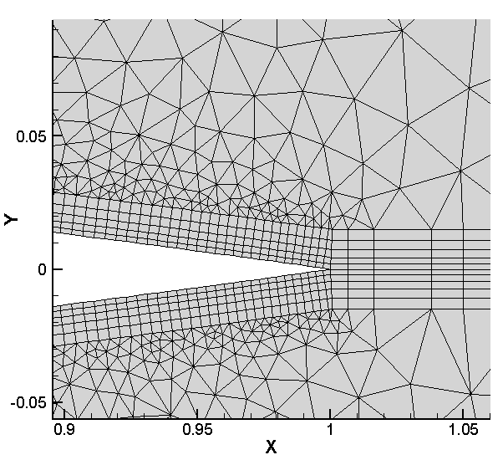
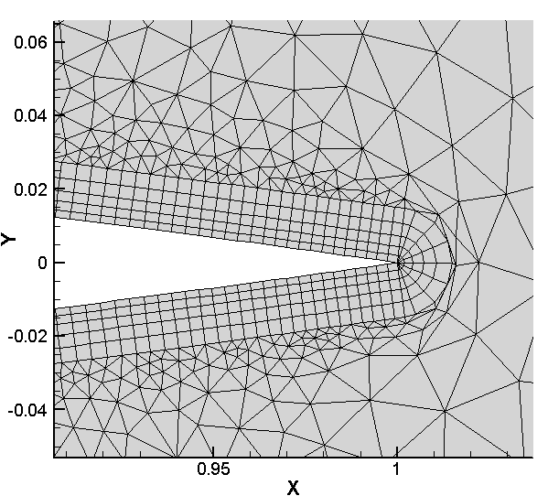
توانمندیهای کُد
اتصال شبکه لایه مرزی به شبکه اصلی

Slide 10
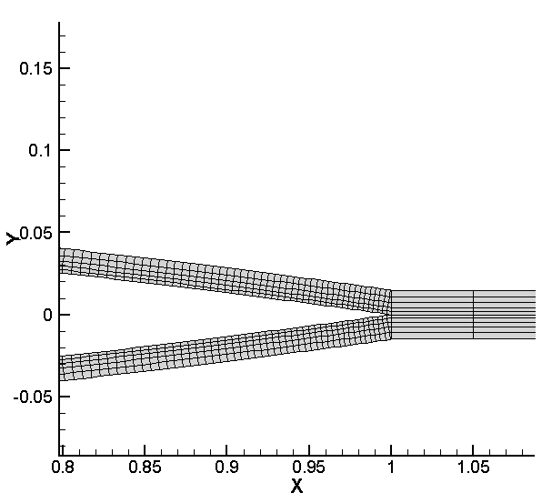
توانمندیهای کُد
اضافه کردن دنباله و تولید شبکه

Slide 11
آنچه در این کد خواهید آموخت
1- تولید شبکه در لایه ی مرزی
2- نحوه محاسبه زاوایای منحنی ها مرزی
3- بررسی محدب یا مقعر بودن نقاط روی منحنی ها
4- کشف و بهبود نقاط محدب نوک تیز
5- شناسایی نقاط مقعر شدید و جلوگیری از تداخل سلول های مجاور و بهبود شبکه در آن ناحیه
6- شناسایی محل تداخل شبکه ی لایه مرزی و بهبود آن
7- اتصال شبکه لایه مرزی به شبکه اصلی
8- اضافه کردن دنباله به منحنی مرزی و تولید شبکه در آن ناحیه
9- اعمال تغییر ارتفاع لایه های مرزی براساس فاصله از یک نقطه معین

Slide 12
نکات و الزامات
1- این برنامه در کامپایلر Compaq Visual Frotran قابل اجراست.
2- خروجی ها در همه نسخه های Tecplot قابل مشاهده است
3- آشنایی اولیه با CFD
4- آشنایی با Finite Volume Methods
5- آشنایی با زبانهای C یا Fortran

